Slide 1
Отчет об итогах реализации научного проекта за 2018 г. участника программы «Академическая аспирантура» Сологубова Ирина Александровна аспирантка 3-го года обучения направления подготовки 04.06.01 Химические науки, направленность (профиль) Физическая химия
Научный руководитель к.х.н. Котванова Маргарита Кондратьевна
Ведущая научная школа «Арктические СВС-наноматериалы»

Slide 2
Тема: Полифункциональные материалы на основе сложных оксидов переходных металлов
Цель: получение эффективных биофункциональных наноматериалов на основе оксидных бронз титана, молибдена, вольфрама.
Объект диссертационного исследования: наноматериалы на основе оксидных бронз переходных металлов.
Предметы исследования:
Комплекс физико-химических свойств оксидных бронз, в том числе фототермические свойства.
Механизм механохимического взаимодействия компонентов в процессе синтеза.
Предметные области определяющие научное направление диссертационного исследования:
Inorganic Chemistry
Materials Science
Biochemistry

Slide 3
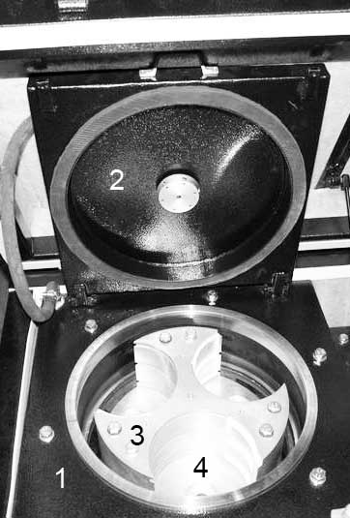
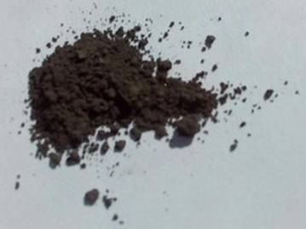
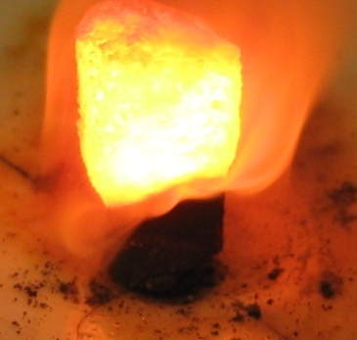
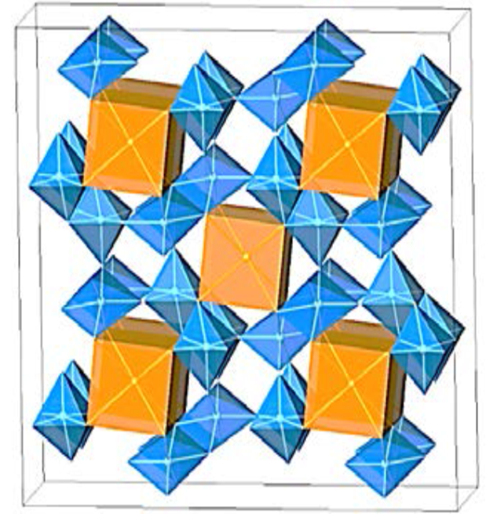
Задача диссертационного исследования | План | Факт
Получение наноматериалов различного состава. Сравнение эффективности используемых методов. Получение и отбор наночастиц. Контроль состава полученных оксидных бронз и размера частиц. | I-IV, 2018 | I-IV, 2018
Механохимический синтез (МС)
Самораспространяющийся высокотемпературный синтез (СВС)
75%
85%
K_{x}TiO₂
*Х = 0,06 - 0,12

Slide 4
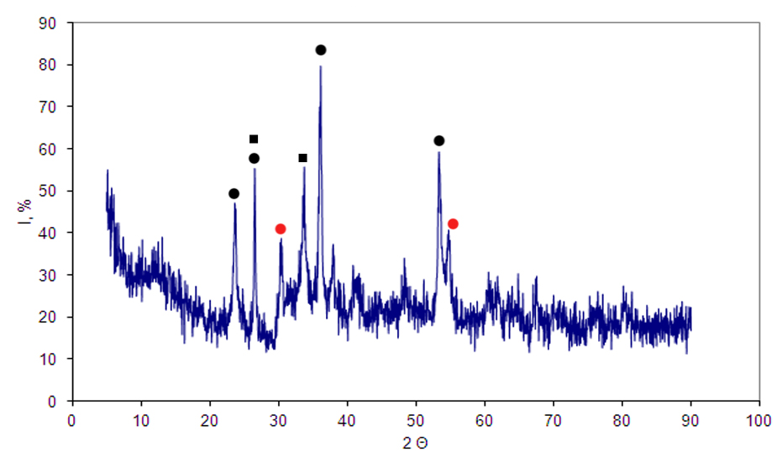
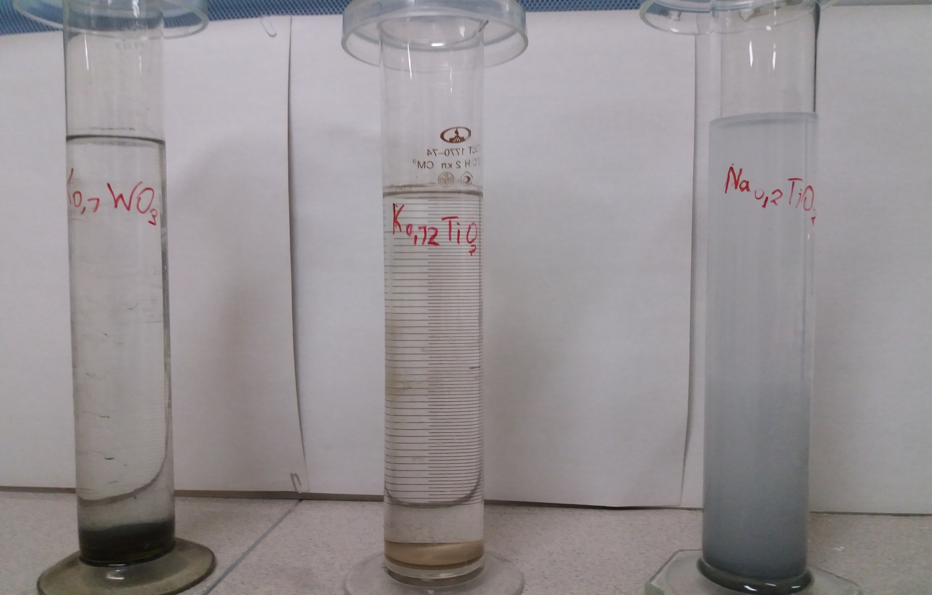

Контроль состава полученного материала
Отбор мелкодисперсных частиц

Slide 5
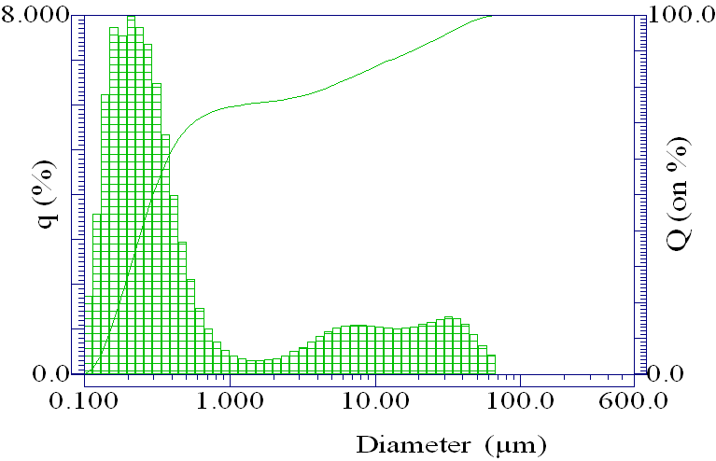
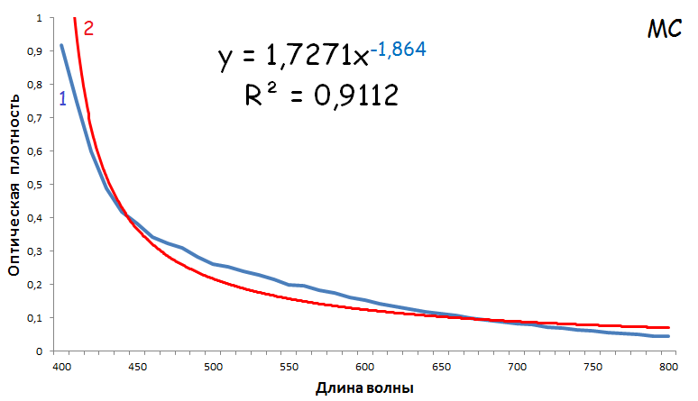
Определение размеров частиц материала
Средний размер частиц: 400 нм
Расчеты проводили
по уравнению Рэлея:
r ~ 1/λ^{х}
Средний размер частиц: 60 нм

Slide 6
Результаты
Конкурс НИР студентов, аспирантов, молодых ученых
Тезисы доклада VII Международной конференции с элементами научной школы для молодежи "Функциональные наноматериалы и высокочистые вещества«
Конкурс НИР «УМНИК-2018
Тезисы доклада Международной конференции «Синтез и консолидация порошковых материалов» (SCPM-2018)
Диплом I степени на вузовском этапе отбора (далее конкурс был отменен)
Доклад «Перспективные оксидные дисперсные материалы с регулируемой электропроводностью»
Доклад «Разработка арктических защитных материалов на основе сложных оксидов титана»
Соавтор
Оправлены в печать 2 статьи Web of Science. Готовится для подачи 1 статья ВАК.

